Slide 1
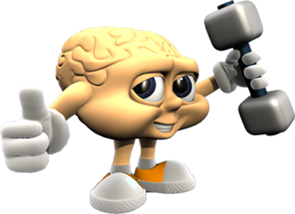
Quem Sabe Sabe!
Pastoral Estudantil APV
27
Notes:
www.4tons.com
Pr. Marcelo Augusto de Carvalho
01
21/11/2012
1- TODAS AS TURMAS CONTRA SI: do 6 ao 3 do Médio competirão entre si. Assim nunca contarão aos outros as perguntas.
2- CADA TURMA COM 4 PLACAS NA MÃO DO REPRESENTANTE DE CLASSE. Eles lêem a pergunta em silêncio, as opções e juntos decidem pela resposta em 30 segundos.
3- LEVANTAR AS PLACAS AO MESMO TEMPO: isto evita que um copie do outro a resposta.
4- VOCÊ MARCA NO GABARITO A RESPOSTA DE CADA TURMA E GUARDA CONSIGO A PONTUAÇÃO DE CADA DIA. É ACUMULATIVA.
5- DEPOIS DÁ A RESPOSTA CERTA NO SLIDE SEGUINTE.
6- PRÊMIOS: bombom pra turma que ganhou naquele dia, e uma sorvetada pra quem ganhou no semestre todo.

Slide 2
Quem Sabe Sabe!
Pastoral Estudantil APV
Regras

Slide 3
Regras
Ler as perguntas em silêncio
Pensar e responder em conjunto
Levantar as placas todas as turmas no mesmo momento
Quem somar mais pontos da semana, brinde!
Quem somar mais pontos no semestre...
Barulho demais = -1

Slide 4
Quem Sabe Sabe!
Pastoral Estudantil APV
Placar

Slide 5
Placar
6A
6B
7A
7B
8A
8B
9A
9B
1A
1B
2A
3A

Slide 6
1
Nome do pai do Rei Davi?

Slide 7
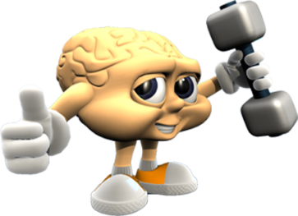
Boaz
Oséias
Jessé
Abner

Slide 8
Boaz
Oséias
Jessé
Abner

Slide 9
2
Nome do mar que separa o IRÃ da Rússia?

Slide 10
Aral
Negro
Morto
Cáspio

Slide 11
Aral
Negro
Morto
Cáspio

Slide 12
3
Em que cidade nasceu o famoso viajante mercador MARCO POLO?

Slide 13
Veneza
Florença
Constantinopla
Roma

Slide 14
Veneza
Florença
Constantinopla
Roma

Slide 15
4
Qual é a capital do SURINAME?

Slide 16
Paramaribo
Maracaibo
Georgetown
Barranquilla

Slide 17
Paramaribo
Maracaibo
Georgetown
Barranquilla

Slide 18
5
Qual o nome do inventor da MOTOCICLETA?

Slide 19
Gordon Gould
Guido Arezzo
Guido Caloi
Gottieb Daimler

Slide 20
Gordon Gould
Guido Arezzo
Guido Caloi
Gottieb Daimler

Slide 21
6
Das ciências exatas, qual delas não ganha um PRÊMIO NOBEL?

Slide 22
Matemática
Física
Química
Astrologia

Slide 23
Matemática
Física
Química
Astrologia

Slide 24
7
Movimento artístico europeu que surgiu como reação ao famoso movimento BARROCO?

Slide 25
Arcadismo
Rococó
Renascentista
Flamenco

Slide 26
Arcadismo
Rococó
Renascentista
Flamenco

Slide 27
8
Que famosa empresa usa como slogan a frase “Todo dia uma nova brincadeira”?

Slide 28
Estrela
Lego
Líder
Grow

Slide 29
Estrela
Lego
Líder
Grow

Slide 30
9
A cidade de
LAS VEGAS fica em que estado dos EUA?

Slide 31
Arizona
Colorado
Arkansas
Nevada

Slide 32
Arizona
Colorado
Kansas
Nevada

Slide 33
10
Em que ano aconteceu na a queda da Bastilha, fato central na Revolução Francesa?

Slide 34
1789
1888
1750
1780

Slide 35
1789
1888
1750
1780

Slide 36
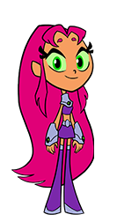
11
Nome dessa personagem?
(Jovens Titãs)

Slide 37
Penny
Kim
Ester
Estelar

Slide 38
Penny
Kim
Ester
Estelar

Slide 39
12
Por que alimento vendeu Esaú a sua primogenitura a seu irmão Jacó?

Slide 40
Feijão
Lentilha
Grão de bico
Guizado

Slide 41
Feijão
Lentilha
Grão de bico
Guizado

Slide 42
13
Nome desse time de futebol?

Slide 43
Manchester
Montelier
Monacô
Milan

Slide 44
Manchester
Montelier
Monacô
Milan

Slide 45
14
Antes de iniciar uma partida de XADREZ, quantas TORRES há no tabuleiro?

Slide 46
4
6
8
2

Slide 47
4
6
8
2

Slide 48
15
Nos desenhos animados, qual é o nome da esposa de AQUAMAN?

Slide 49
Mera
Aserate
Anati
Atlantis

Slide 50
Mera
Aserate
Anati
Atlantis

Slide 51
16
Se em Brasília são 13h (tarde), que horas são na África do Sul (Johanesburgo)?

Slide 52
18h
20h
19h
16h

Slide 53
18h
20h
19h
16h

Slide 54
17
Nome do homem que carregou a cruz de Jesus?

Slide 55
Simão Zelote
Simão Cirineu
Dimas
Anás

Slide 56
Simão Zelote
Simão Cirineu
Dimas
Anás

Slide 57
18
João tem hoje 2 vezes a idade de seu filho. Há 18 anos João era 5 vezes mais velho que seu filho. Quantos anos tem o filho de João hoje?

Slide 58
30
32
24
28

Slide 59
30
32
24
28

Slide 60
19
A soma dos ângulos internos de um triângulo é?

Slide 61
90°
180°
240°
360°

Slide 62
90°
180°
240°
360°

Slide 63
20
Dos apóstolos de Jesus, qual é o mais possível a ser o escritor do livro de HEBREUS?

Slide 64
João
Pedro
Mateus
Paulo

Slide 65
João
Pedro
Mateus
Paulo

Slide 66
21
Em que país de hoje ficava na antiguidade a TORRE DE BABEL?

Slide 67
Irã
Egito
Iraque
Índia

Slide 68
Irã
Egito
Iraque
Índia

Slide 69
22
Como se denomina o estudo da origem e da formação das palavras?

Slide 70
Estilística
Sintaxe
Morfologia
Etimologia

Slide 71
Estilística
Sintaxe
Morfologia
Etimologia

Slide 72
23
Nome do líder Persa que quis destruir o povo judeu na época da Rainha Ester?

Slide 73
Omã
Hamã
Sartã
Elã

Slide 74
Omã
Hamã
Sartã
Elã

Slide 75
24
Quantos números '9' são necessários para representar os números entre 10 e 100?

Slide 76
11
20
13
19

Slide 77
11
20
13
19

Slide 78
25
Empresa brasileira que usa como slogan a frase “É gostoso e faz bem”?

Slide 79
Kibon
Lacta
Garoto
Gelato

Slide 80
Kibon
Lacta
Garoto
Gelato

